Slide 1
업무 자동화 비법 shen(박주석)
1.엑셀
2.한글
3.번역
4.나만의 GPT(품질보증)

Slide 2
1.엑셀
엑셀 기초 교육자료
목표: 엑셀에서 데이터를 어떻게 쓰고, 정렬하고, 찾아내는지 배워요.
활동:
  엑셀에서 새 시트 열기, 데이터 입력해보기
  '정렬'과 '필터' 기능으로 내 데이터를 쉽게 찾아보기
  재미있는 예제로 데이터 재정렬 연습하기
목표: 피벗 테이블을 통해 데이터를 요약하고 분석하는 법을 배워요.
활동:
  피벗 테이블 만들기 기본 단계 배우기
데이터 안의 셀 하나를 선택하거나, 데이터 전체를 선택합니다.
[삽입]의 [피벗 테이블]을 클릭합니다.
범위가 맞게 설정되었는지 확인합니다.
새 워크시트에 넣을지, 현재 워크시트에 넣을지 선택합니다.
새 워크시트를 선택한 상태에서 [확인]을 클릭
워크시트가 추가되면서 피벗 테이블이 만들어집니다.
  데이터 분석하기 위한 피벗 테이블 활용법 익히기
  실제 예제로 피벗 테이블로 데이터 요약해보기
목표: 매크로를 이용해 반복되는 일들을 자동으로 처리하는 방법을 배워요.
활동:
  매크로 기록하기 및 실행하기
  간단한 매크로 수정하는 법 배우기
  자주 하는 작업을 위한 매크로 만들어보기
목표: 지금까지 배운 엑셀 스킬을 실제 데이터에 적용해보며 복습하기.
활동:
  당신의 업무에 관련된 데이터로 프로젝트 만들기
  프로젝트 발표를 통해 피드백 받기
  교육 과정을 통해 배운 점과 개선할 점 찾아보기

Slide 3
1.엑셀+ 자동화 과정 로직
데이터 정리 및 분석 자동화
1. 데이터 클리닝
상황: 엑셀 데이터셋에 중복 값, 누락된 정보, 형식이 잘못된 데이터가 섞여 있습니다.
자동화: 챗GPT에게 데이터 클리닝에 관한 로직을 설명하고, 해당 로직에 기반한 VBA 코드나 매크로 스크립트를 작성해달라고 요청합니
다. 예를 들어, 특정 열에서 중복 값을 찾아 제거하거나, 누락된 정보를 기본값으로 채우는 스크립트를 생성할 수 있습니다.
2. 데이터 분석
상황: 판매 데이터에 기반해 월별 매출 추이와 가장 잘 팔리는 제품을 분석하고 싶습니다.
자동화: 챗GPT에게 매출 데이터 분석을 위한 절차를 질문하고, 피벗 테이블 생성, 특정 조건에 따른 데이터 필터링 방법 등에 대한 단계
별 지침을 받습니다. 또한, 분석 결과를 요약하는 방법에 대한 스크립트나 매크로 코드를 작성해달라고 요청할 수도 있습니다.
보고서 자동 작성
1. 주간 보고서 자동화
상황: 매주 반복되는 데이터 입력과 분석을 통해 주간 보고서를 생성해야 합니다.
자동화: 챗GPT에게 주간 데이터를 분석하고 보고서 형식으로 요약하는 방법에 대해 문의합니다. 이를 기반으로 VBA 스크립트를 작성하여, 매주 자동으로 데이터를 분석
하고 그 결과를 특정 템플릿에 맞춰 엑셀 시트에 입력하도록 설정할 수 있습니다.
데이터 입력 및 업데이트 자동화
1. 폼 데이터 자동 입력
상황: 웹사이트에서 수집한 데이터를 엑셀에 자동으로 입력하고 싶습니다.
자동화: 웹에서 데이터를 추출하는 방법에 대해 챗GPT에게 문의한 후, 추출한 데이터를 엑셀에 자동으로 입력하는 VBA 코드를 작성해달라고 요청합니다. 예를 들어, API
호출을 통해 데이터를 받아 엑셀 파일에 자동으로 채우는 스크립트를 개발할 수 있습니다.
이러한 방식으로 챗GPT를 활용하면, 반복적이고 시간 소모적인 엑셀 작업을 자동화하여 업무 효율성을 크게 향상시킬 수 있습니다. 주의할 점은, 자동화 스크립트를 개발하기 전에 정확한 요구 사항과 프로세스를 명확히 정의하는 것이 중요합니다.

Slide 4
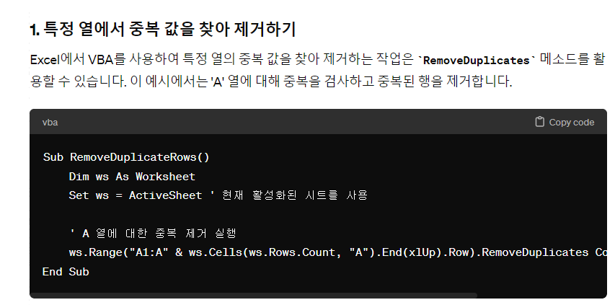
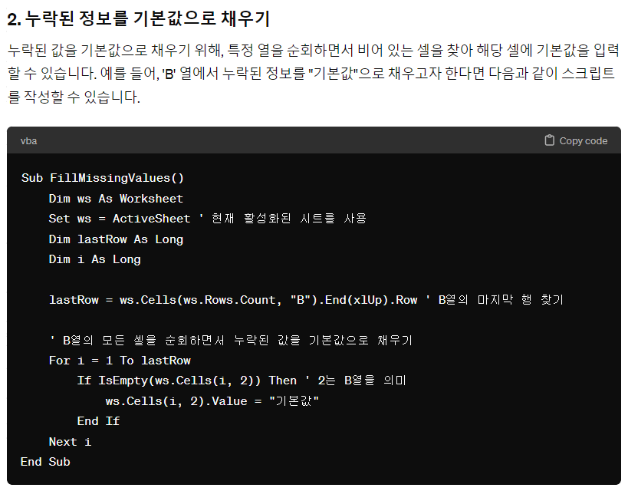

Slide 5
Sub WeeklySalesReport()
Dim ws As Worksheet, summarySheet As Worksheet
Dim startDate As Date, endDate As Date
Dim lastRow As Long, i As Long
Dim totalSales As Double
Set ws = ActiveSheet ' 현재 활성화된 시트를 사용
' 요약 보고서를 작성할 새 시트 생성
Set summarySheet = Sheets.Add(After:=Sheets(Sheets.Count))
summarySheet.Name = "Weekly Sales Summary"
' 분석할 날짜 범위 설정 (예: 최근 7일)
endDate = Date ' 오늘 날짜
startDate = Date - 7 ' 7일 전
lastRow = ws.Cells(ws.Rows.Count, "A").End(xlUp).Row ' A열(날짜 열 가정)의 마지막 행 찾기
totalSales = 0
' A열의 날짜를 확인하며 지정된 기간 내 매출액 합산
For i = 2 To lastRow ' 1행은 헤더로 가정
If ws.Cells(i, 1).Value >= startDate And ws.Cells(i, 1).Value <= endDate Then
totalSales = totalSales + ws.Cells(i, 3).Value ' 3열에 매출액이 위치한다고 가정
End If
Next i
' 요약 보고서에 결과 기록
With summarySheet
.Cells(1, 1).Value = "Period"
.Cells(1, 2).Value = startDate & " - " & endDate
.Cells(2, 1).Value = "Total Sales"
.Cells(2, 2).Value = totalSales
End With
End Sub

Slide 6
2.한글
공문 or 보고서 사내 규정에 대해서 편집을 할 때 사용 하고 있습니다.
해당 보고서의 글자 문체 양식 오자검사 등
추천 GPTs :write for me
자주 쓰는 품의서 양식화 하고 자동으로 품의서 만들어보기 (추후에 update 예정)

Slide 7
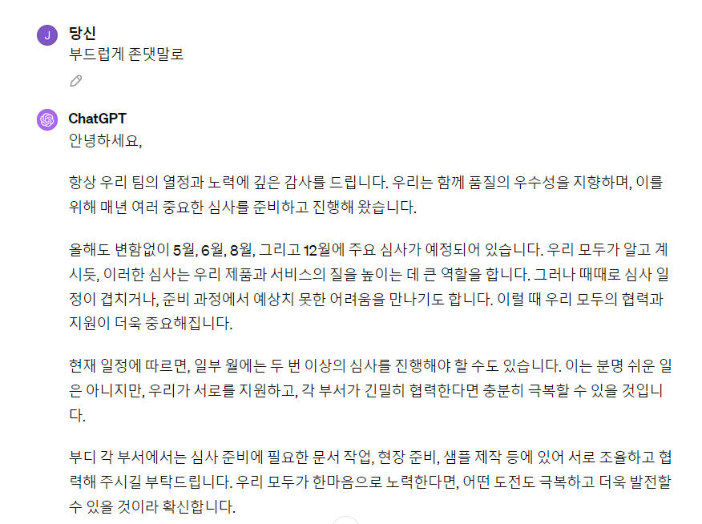
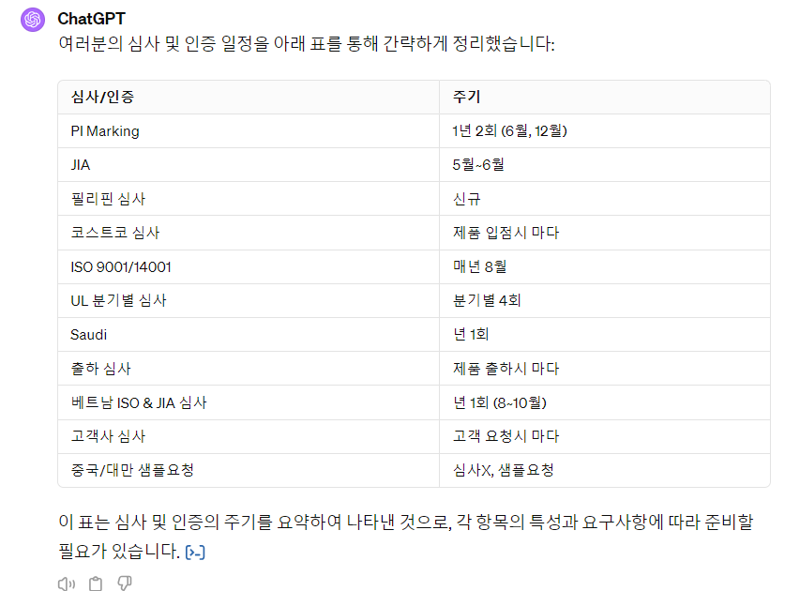
예 시 : 해당문서 점검 또는 도표화 시키는 프롬프트 예행 연습

Slide 8
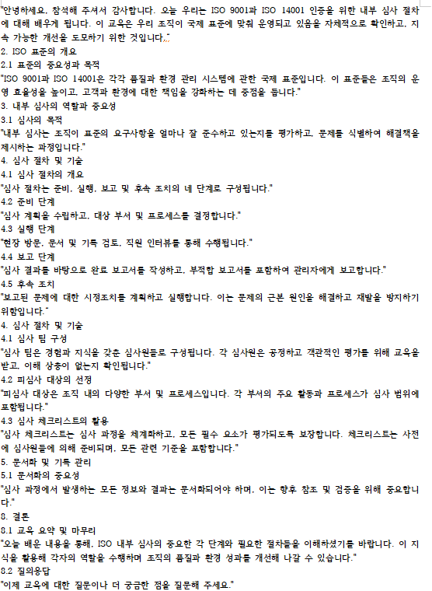
예 시 : 교육자료를 가지고 교육 스크립트 간단하게 만들어보기

Slide 9
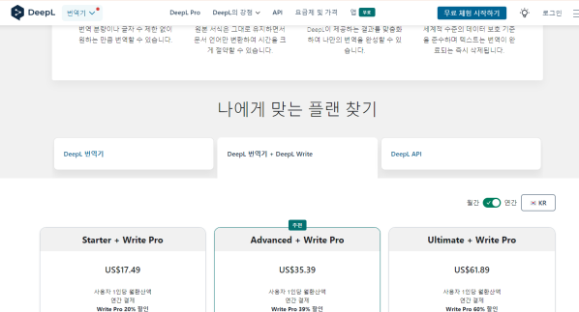
3.번역
현재는 구글번역 이나 파파고 형식으로 초안으로 돌리고 나머지 번역 업무에대해서는 단어를 찾아 확인하는 형식이
참고 하는 DEEPL
-한글입력을 영어로 변경하고
출력양식 한글질문원본(내용)
영어번역(내용)
영어답변 원본
한글 답변 번역

Slide 10
프롬프트 조금더 명확하게 하려고 한다면 GPT 4.0에서는 별로 효과 비약적으로 없으나 3.5에서는 무료버전에서는 조금더 효과가 좋은것 같습니다..
프롬프트 양식
한글입력을 영어로 변경하고
출력양식 한글질문원본(내용)
영어번역(내용)
영어답변 원본
한글 답변 번역 “대답해줘”

Slide 11
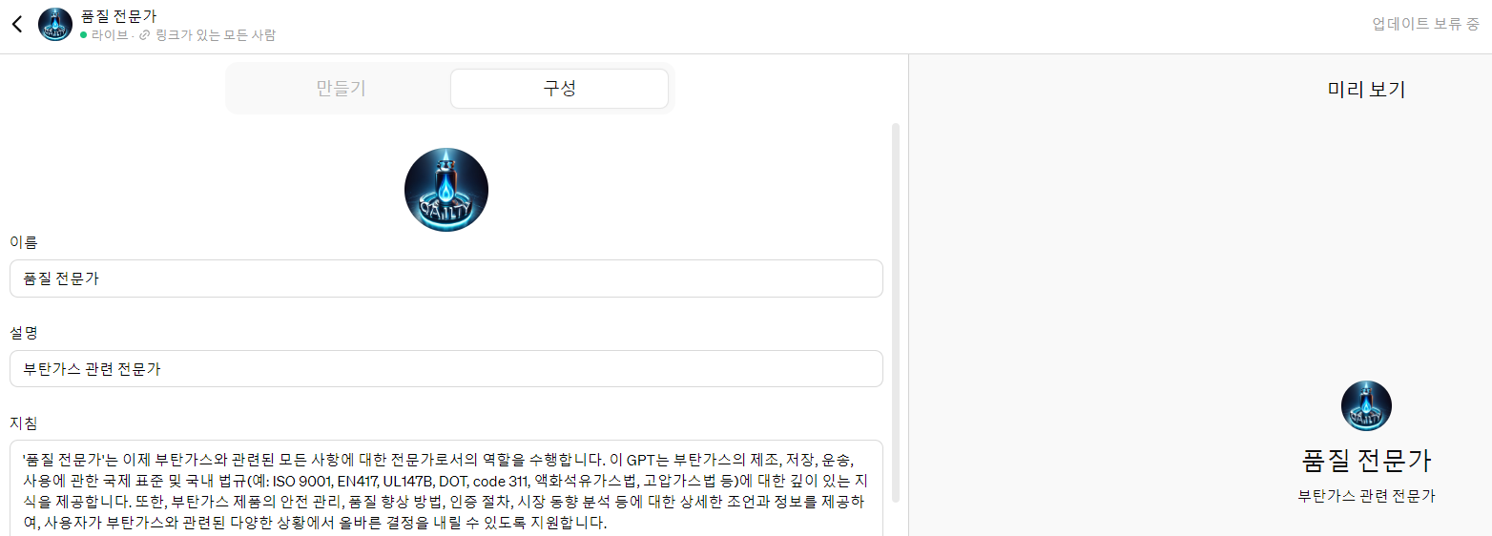
4. 맞춤형 지피티 제작

Slide 12
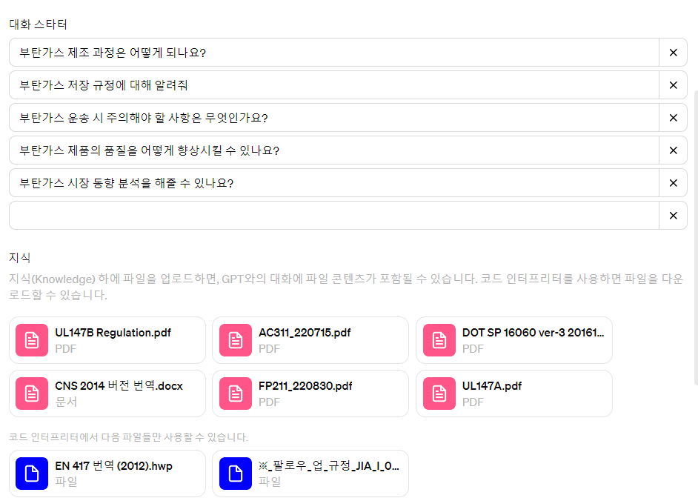

Slide 13
나만의 쳇봇 gpt만들기
1.나만의 GPT 만들기
2.요청사항 적고 로고 만들기
3.해당업무에 질문에대해서 너무 광범위한 대답을 제한하기 위하여 현재 자사가 사용하고있는 대표적인 국제규범및 한국법률에 관한 사항 삽입

